Slide 1
معماری باروک

Slide 2
سبك باروك (1600-1750)ميلادي
وجه تسميه باروك: برگرفته از واژه پرتغالي “ باروكو” : مرواريد تغيير شكل يافته

Slide 3
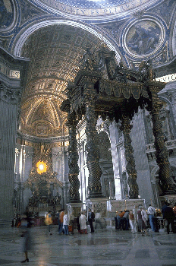
فهرست مطالب
نام دوره
زمان تحول انديشه
عوامل ظهور انديشه
محل بروز انديشه
زمينه هاي توسعه انديشه
مقياس گسترش انديشه
موضوع انديشه
تبلور فيزيكي انديشه

Slide 4
نام دوره
باروك اوليه (1590-0625)
باروك پيشرفته (1625-1660)
باروك نهايي (1660-1750)

Slide 5
زمان تحول انديشه
سال 1590ميلادي :
پس از پايان دوران حكومت پاپ “ سيكستوس پنجم “
همزمان با كارهاي “ مايكل آنجلو”

Slide 6
عوامل ظهور انديشه
عوامل ناپايدار و اغتشاشات سياسي در اواخر دوره پاپي سيكستوس پنجم :
- ناآرامي كليساي كاتوليك به علت نهضت پروتستانها.
- بي نظمي آلمان به علت دو نيم شدن .
- سر بريده شدن ملكه انگلستان .
- سر بريده شدن نيروي دريايي فيليپ دوم پادشاه اسپانيا.
- رويگرداني انگلستان براي هميشه از مذهب كاتوليك .
- جنگ مردم براي كسب استقلال و كسبه وبازرگانان براي آزادي.

Slide 7
در پي عوامل ناپايدار:
قابل كنترل شدن پروتستانها.
كنار گذاشتن روشهاي خشونت آميز.
روي آوردن به تبليغات فريبنده .
همزيستي مصالحت آميز كاتوليكها و پروتستانها روح حاكم بر جامعه مي شود .

Slide 8
محل بروز انديشه
رم :
محل آغاز باروك اوليه تحت حمايت پاپ .
تحرك بخشيدن به فضاهاي شهري رم :
- كليساها
- آب نماها
- كاخها

Slide 9
ايتاليا :
محل بروز باروك پيشرفته .
برنيني در مجسمه سازي .
برميني در معماري .
داگرتنا در نقاشي .
فرانسه :
محل بروز قوي سبك (باروك نهايي) تحت حمايت لويي چهاردهم .

Slide 10
زمينه هاي توسعه انديشه
معماري
مجسمه سازي
نقاشي
موسيقي

Slide 11
معماري :
- كاخهاي سلطنتي
- كليساها و نمازخانه ها
- بناهاي نظامي
- ماكت در معماري
- شهرسازي
- طراحي منظر

Slide 12
كاخهاي سلطنتي ( دوره حكومت مطلقه سياسي ):
- از بناهاي با شكوه قرن هفده و هجده
- به عنوان سكونتگاه ابرقدرتان
- مركزي براي حكومت دولتمردان
كاخ ورساي در فرانسه
كاخ “ ريولي “ و “ كاسرتا “ در ايتاليا ( تحت تاثير كاخ ورساي)
كاخ “ كرملين “ در روسيه ( تحت تاثير كاخ ورساي)

Slide 13
كليساها و نمازخانه ها :
سالهاي نخستين قرن هفده
تجديد دوباره نيروي پاپهاي كاتوليك در رم
كليساهاي كاتوليك:
- در مقياس بزرگتر از كليساهاي ماقبل.
- تزيين فضاهاي داخلي توسط مجسمه ها.
نقاشي.
- نورپردازيهاي شگرف و پرشور.
- فرمهاي پوياي معماري .
فراخواندن مردم به عكسالعملهاي فوري و احساسي.
ايجاد حالتي از احترام و ترس در بيننده.

Slide 14
معماري نظامى :
قرن هفده دوره جنگهاي پيوسته در اروپا (بعد از چهار سال بدون جنگ)
- قلعه ها
- مهمات جنگي
- بخش نظامي نيروى در يايي
نشانه قدرت ملت
امكان دفاعهاي سخت و قاطع
ساخت الگوهاي
مدلهاي فراوان و باقيمانده از قلعه هاي نظامي مدرك باارزشي از
پيشرفتهاي شهرسازي زمان باروك است.

Slide 15
ماكتهاي معمارى :
- فراهم آوردن امكان مطالعه طرح به صورت سه بعدي
- بيان فوري ماهيت پيشنهادي براي متقاضيان
- شركت در رقابتهاي معماري براي طرحهاي خواسته شده
- راهنمايي و هدايت كاركنان حين ساختمان سازى
معمار روسي قرن هيجده “ واسيلي ايوانويچ بازنو”:
“ براي درك بهتر از زيبايي و كيفيت كار آينده به ناچار بايد آنرا
در پرسپكتيو به تصوير كشاند و براي باوربهتر آن بايد ماكتي از
آن تهيه كرد. در واقع ساخت ماكت در قالب انجام نيمي از كار
است.”

Slide 16
مجسمه سازى :
فلسفه مجسمه سازي:
(شمايل نگارى) در نشان دادن معجزات دين مسيح به كمال ميرسد.
(اساطيرى) جهت اعجاز انگاري نوعي اشتياق را بيان ميدارد.
محل ظهور:
نماي قصرها
ديوار اتاقهاي پذيرايي
خيابان بنديهاي كه به پاركها و باغها منتهي
مي شوند
شكل دهي به وسط استخرها و اب نماها
شخصيتهاي معروف:
- گيان لرنتزو برنيني (1598-1680)
-پير پگت( فرانسوي)
-آنتوني كميسوكس ( فرانسوي )
آب نماي چهار چشمه
برنيني

Slide 17
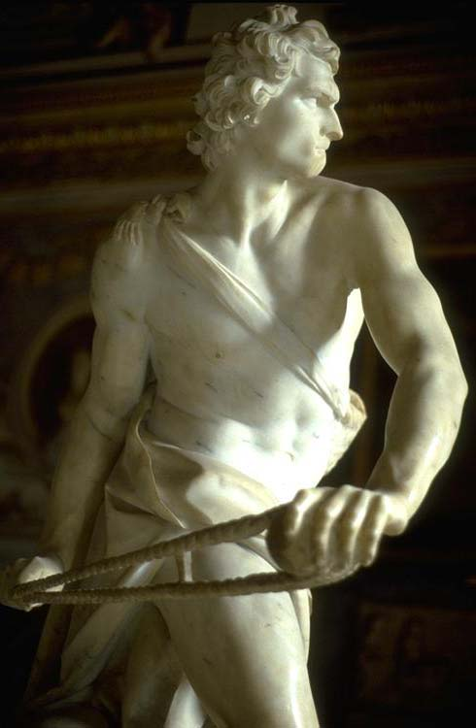
مجسمه حضرت داوود برنيني 1623
بيان حركات و لحظات در مجسمه ها
تيتان فرزند پاپتوس نيكلاس سپاستين ادم1737

Slide 18
برنيني
جزئيات دلفين
اب نماي “ تريتون”
1624-43

Slide 19
نقاشي :
طبيعت و منظره سازي
تاثيرات خيالي از فضاهاي عميق
گسترش فضاهاي داخلي ساختمان با نشان دادن رديفهاي طولاني از
اتاقها يا ديدهايي كه از ميان دربها . پنجرهها ويا آينه ها گسترده مي شوند.
- بكاربردن استادانه طيف رنگها براي ايجاد حسهاي زيبا كه از رنگهاي
ارام “ نيكلاس پازين “ به سمت رنگهاي گرم و سوزان “ پيترو دا كرتنا”
و رنگهاي قوي “ پيتر پل رابينز گسترش پيدا كرد.
بكارگيري بازي سايه روشنها براي
ايجاد ژرف نمايي و بعد.
- نمود حركت و احساس
-به رخ كشيدن فخر و تجمل گرايي زايد

Slide 20
- موسيقي
كمراتا: مجموعه اي از شاعران و موسيقيدانان كه عناصر درام يوناني را دوباره زنده مي كردند و شيوه اپرا را در اروپا گسترش ميدانند.
كلاديومنتوردي و گيواني گابريل : شخصيت هاي مهم در موسيقي
باروك اوليه بوده اند كه تاثيرات چند سرايي را معرفي كردند.
- پيدايش قطعه هاي موسيقي . كنسرت گروسو و پيشرفت گونه هاي محلي اپرا و كانتانا.

Slide 21
مقياس گسترش انديشه
ايتاليا ( محل ظهور انديشه )
نمايانگر آرمان سياسي-مذهبى
گنبد كليسا: تجسمي از تماميت كليسايي
تجسمي از سروري مسيحيت
در بز گيرنده جهان از لحاظ
آرماني
ميدان “ سان پيترو “ در رم
طراحي برنيني

Slide 22
- فرانسه
( نمايانگر ارمان سياسى)
- “خيمه اورلئان “ اثر “ فرانسوا مانسرو”
- كليساي “ سنت لويي “ ( نماينده كليساي باروك فرانسه )
- “ موزه لوور” اثر “ لويي لوور”
- “ كاخ ورساي” ( نماينده واقعي باروك فرانسه )

Slide 23
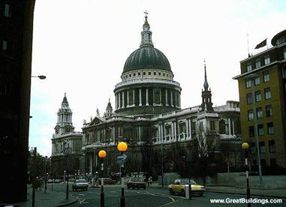
- انگلستان (1690-1730)
نمايانگر آرمان شهري و اجتماعي
-” ضيافت وايتهال “ اثر “ اينگيو جونز” .( نخستين بار)
-” كاخ بلنهايم “ و “ كاخ هاوارد” اثر “ وان برو “ .
-” كالج آ ل سول “ و “ ساختمان كلارندون” و “ كالج آكسفورد”
اثر “ نيكلاس هاكسمور” .
كاخ بلنهايم
كاخ هاوارد
كليساي “ سنت پل” اثر “ كريستفر ورن”
كالج ملكه

Slide 24
“كاخ زمستاني اثر “بارتولومو رسترلي”
پترزبورگ :
معماران: - ميخائيل زمتسو - ايوان كربو - پيتر يربكين
كاستكامر اثر “ زمتسو و ...
كليساي جامع “سمنلي گانونت اثر “بارتولومو رسترلي”

Slide 25
هلند :
- در پي نيازمنديهاي تجارت پيشگان و دانش آموخته ها
- پيرو پروتستان
- اضافه نمودن ويژگيهاي محلي به شيوه كلاسيك معماران ايتاليايي
- “ساختمان شهرداري آمستردام” اثر “ يان ون كميني”
هندوستان:
كليساى باروك در هند

Slide 26
موضوع انديشه
وحدت بين هنرها ( معمارى.نقاشى.مجسمه سازى )
ايجاد تاثيرات بصرى شكوهمند:
تحرك در معماري
سايه روشنها و نور پردازي در نقاشى
نزديكى معمارى و مجسمه سازى

Slide 27
وحدت شگفت انگيز روشهاى فكر و احساس (علم و هنر)
- بيان بينهايت بوسيله ابزار مادى :
پرسپكتيو (نقاشى و معمارى)
بى انتهايى در كليساهاى كوچك رم
بى انتهايى در جو در نقاشىهاى هلندى
بى انتهايى در طبيعت( منظره و جاده) فرانسه
پايه اي براى محاسبات علمى (رياضى)
- ظهور شخصيتهاي علمي همچون :
پاسكال( بسط تئوري احتمالات ): سكوت جاويدان اين فضاى بيكران مرا مى ترساند .
نيوتن ( در قوانين نيايي جاذبه زمين )
لايب نيتز ( كشف رابطه درونى بين منادها و كل جهان )

Slide 28
ويژگيهاى معمارى باروك
عدم توجه به سبك گذشته (داشتن اختيار تام توسط معمار)
سطوح انحنادار و زاويه دار(پرهيز از خطوط مستقيم )
استفاده از تقارن در راه اجلال همراه با ترويج بي قاعدگى و ازادي
تاثيرات ژرف نما
شكلهاي كشف شده
تزئينات زياد و چشم فريبى
هنر جنبش

Slide 29
گشاده دستى در اختصاص دادن فضاهاى باز و مجموعه هاى برون شهرى ( براى آرايش تصوير قصرها)
باغها
سطوح سبز آرايش شده
حجمهايى كه از بهم پيوستن شاخ و برگ درختان بوجود مى آيند
استفاده از بيشترين داده هاي گياه شناختى در راستاى اثرگذارى بهتر و دلنشينتر باغها
حضور علم گياه شناختى به همراه اصل پرسپكتيوهاى زيبا

Slide 30
پرسپكتيو نامحدود ( در مقابل پرسپكتيومحدود دوره رنسانس)
باززنده سازى محورهاى اصلى شهر
طراحى مدبرانه فضاهاي مركزى شهر
ميدانهاي نوساز در قلب محله هاى مسكونى بسيار كهن
ميدانهاى در ارتباط با هم

Slide 31
تبلور فيزيكي انديشه
معماري
فرانچسكو برميني
گارينو گاريني
بالتازار نويمان
طراحي منظر
لويي چهاردهم:پادشاه
فضاي آزاد (قرن هفدهم)
لويي لوو
اندره لنوتره
شهرسازي
لويي پانزدهم:پادشاه ميادين (قرن هيجدهم)
لرنتزو برنيني
ژول هاردوئن مانسار
جوزپه والاديه

Slide 32
معمارى
فرانچسكو برمينى (1667- 1599)
كليساي “ كارلو آله كواتروفنتانه”
حركت در معماري
(ديوار موجي شكل)
ادغام معماري و مجسمه سازي
(خاصيت شكل پذيري)

Slide 33
گوشه هاي منحني وار حياط
بخش داخلي كليسا

Slide 34
سقف گنبد
تنها منبع نوراني كليسا

Slide 35
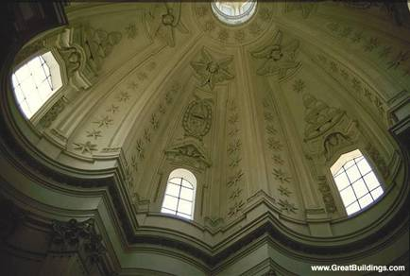
فرانچسكو برميني (1667- 1599
- “كليساي سانت ايوو”(1642-1650)
- تركيب هندسه با تخيل و ابتكار
ستاره شش پر:هسته نامريي كليسا

Slide 36
تحرك در قسمت داخلي
(بريدگيها) وخارجي بنا
(پنجره فانوس مانند)

Slide 37
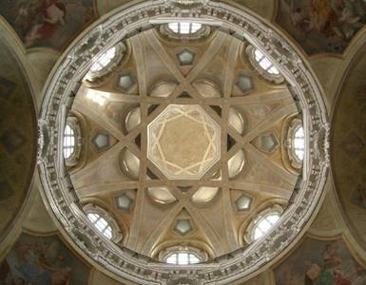
-گارينو گاريني(1624-1683)
- كليساي”سان لرنتزو”
تورين (1668-87)
بيان بينهايت و تصور فضاي نامحدود در سقف بوسيله ابزار معماري:
- نور منتشره از هشت پر سقف
- حس تعليق سقف در فضا از ستاره هشت پر سقف (تقاطع هلاليهاي سقف)

Slide 38
- لحظه طلوع بينش براي شروع فن در معماري
جنبه عملكردي تزيينات هلاليهاي متقاطع حمل كننده بار سقف هستند.

Slide 39
نمودى از ديوار موجى شكل در قرن بيستم
تاتلين برج يادگار در مسكو 1920

Slide 40
طراحي منظر
قدرت مطلقه غير مذهبي لويي چهاردهم
- عدم علاقه پادشاه به شهرهاي بزرگ
- چيرگي بر طبيعت
- ساخت قصرهاي سلطنتي در خارج از شهر
- نظم فضاي خارجي
قصر “و- لو- ويكنت “ (1661-65) اثر “ لويي لوو”
قصر “ورساي “ (1661-1708) اثر “ لويي لوو “
“ ژول هاردوين مانسار”
“ اندره لنوتر”

Slide 41
- قصر ورساي ( قصر. باغ . بولوار )
مقيد نبودن به محدوديتهاي شهري.
رابطه نزديك با طبيعت و تفوق بر طبيعت.
ايفاي سه نقش اصلي ( مقر پادشاه. سكونت شاهزادگان.وزارتخانه هاي فرانسه)

Slide 42
- قصر - استخرهاي تزييني - باغها - چمن كاري طويل (فرش زمردين ) - گراند كانال( بولوار)
نحوه جديد زندگي ( ارتباط نزديك عوامل با طبيعت )

Slide 43
- حجم جديد ساختمان - پنجره هاي فراوان - خطوط مستقيم - بامهاي مسطح -سادگي نما جوابي معماري به خواستي اجتماعي

Slide 44
منظره هاي با دورنمايي بي پايان در ماوراء گراند كانال
- بيشه ها و درختها معادل 4/1 مساحت پاريس - بيشه هاي دايرهاي با راههاي شعاعي

Slide 45
استخرهاي تزيين يافته

Slide 46
فضاي داخلي قصر
ديد از سمت غرب به نماي جلوي قصر

Slide 47
شهرسازي
تك ميدانها
ميدانها در ارتباط با يكديگر (از ويژگيهاي اواسط قرن هجدهم )
پيدايش جاده
وحدت معماري و طبيعت
پيدايش مجموعه اي واحد

Slide 48
تك ميدانها
ميدان “ ابليكا “.
سنت پيتر. رم .(برنينى)
نخستين فضاى آزاد بزرگ داخل شهر (بر خلاف ميدانهاى محصور رنسانس)
وحدت اجزا (تركيب سه عامل معمارى)
دقت ساختمانى ميدان(پله هاي طويل جهت نشستن براى جشنهاي مذهبى)

Slide 49
ميدان “ پلاس دوژ”.پاريس.1612
(نخستين ميدان بزرگ پاريس و به شيوه رنسانس)
ميدان “ پيروزى”. پاريس. لوئي چهاردهم
( نخستين ميدان پاريس كه در آن چندين خيابان باهم مرتبطند)

Slide 50
ميدان “ وان دوم” . پاريس . (اوايل قرن هيجده)
ژول هاردوئن مانسار
(نخستين ميدان عمومى بزرگ در پاريس )

Slide 51
پيدايش جاده ( به مفهوم امروزين)
- جاده متصل كننده قصر” ورساي” به قصر” لوور” در كنار مناظر سبز و خرم ( شانزليزه)
بر اسا س همان نقشه لوئي جچهاردهم
تنها جاده پاريس كه راه به خارج مى برد
ميدانها در ارتباط با هم
- “ كارلسروهه “ . آلمان . 1715
- “ سه ميدان شهر نانسى” . فرانسه . (1752-55)

Slide 52
منابع
- زارعى. محمد ابراهيم . 1379.” آشنايى با معمارى جهان”. همدان.
فن آوران
- فلامكى . محمد منصور.1371.”شكل گيرى معمارى در تجارب ايران و
غرب”. تهران . نشر فضا
- گيديون . زيگفريد.1374. “ فضا.زمان.معمارى “. ترجمه منوچهرمزينى
انتشارات علمى و فرهنگى
- پيرنيا محمد كريم. 1380.” سبك شناسى معمارى ايرانى “. نشرپژوهنده و معمار
- نيلوفرى پرويز. 1363 .”باغهاى ايرانى .پرديس ها و باغهاى بزرگ و
زيباى ايران زمين”. نشر دانشگاهى
- بهبانى هما. 1372.73.” سير تغيير مفهوم پاركهاى شهرى از قرن پانزده
به امروز در غرب”. فصلنامه علمى فضاى سبز

Slide 53
-بالتازار نويمان (1687-1753)
- كليساي چهارده مقدس (1743-1772) - مثالي از تاثير معماري غير مذهبي بر كليسا
وحدت و توازن عالي بين هنرها (معماري و مجسمه سازي و نقاشي)

Slide 54
-تحرك در فضاي داخلي و اتصال همه اجزا به يكديگر.
-پلكانهاي ظريف كاري شده به سبك ايتاليايي همچون جواهري در فضا معلق هستند.

Slide 55
- اتصال سه بعدي اجزاء داخلي(پيشرفت علم حساب انتگرالي)
- ساخت چهار طاقي (به اشكال مختلف) بجاي گنبد در محل تقاطع بيضي و دواير متقاطع پلان.

Slide 56
- پنجره هاي بزرگ (معمول سبك كشورهاي شمالي اروپا) - روشني خيره كننده فضاهاي داخلي

